Slide 1
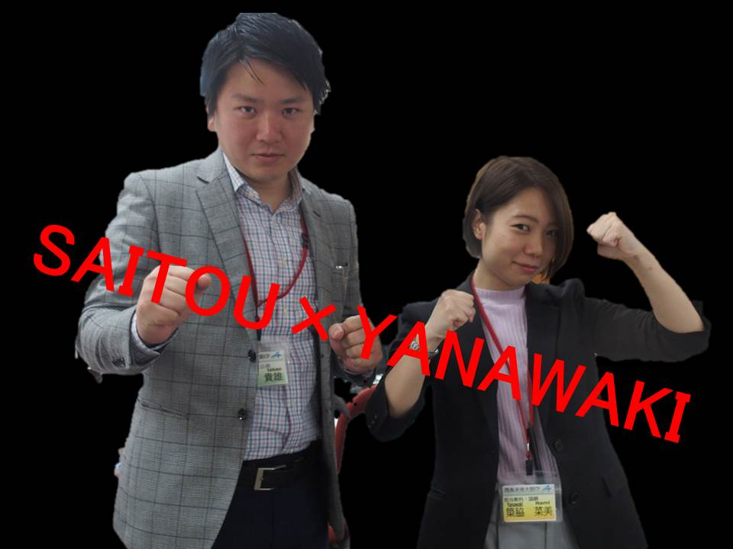
第８回体育大会 赤団
Over the Top
「紅蓮(ぐれん)」
主教員：齊藤貴雄
副教員：簗脇菜美

Slide 2
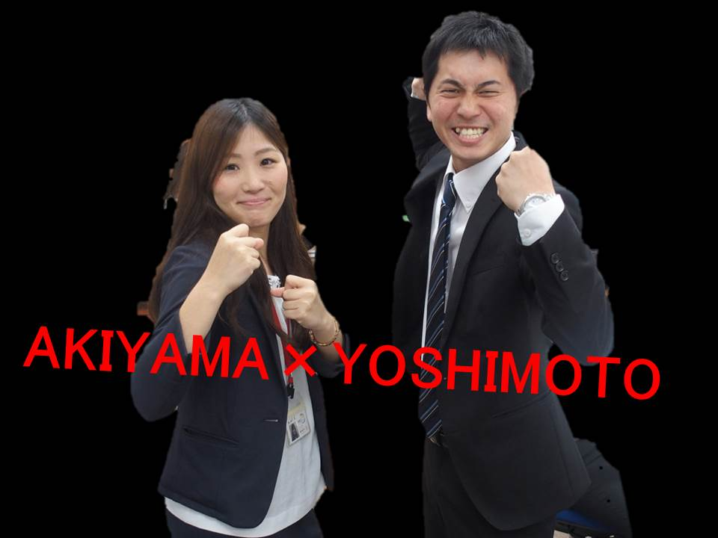
第８回体育大会 青団
Over the Top
「蒼天(そうてん)」
主教員：秋山奈七子
副教員：吉本光輝

Slide 3
第８回体育大会 緑団
Over the Top
「翠華(すいか)」
主教員：篠原明里
副教員：仁志裕造

Slide 4
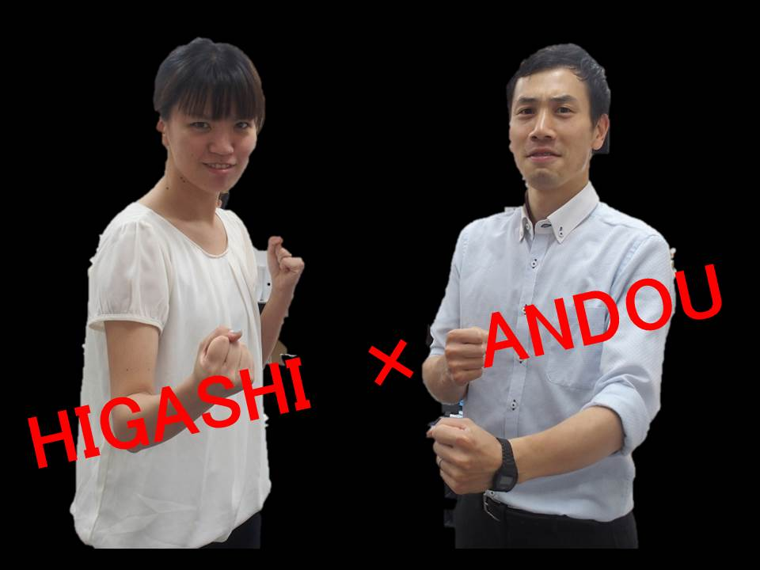
第８回体育大会 黄団
Over the Top
「黄道(こうどう)」
主教員：安藤壮平
副教員：東亜由美

